Slide 1
Тип Плоские черви
7 класс
МКОУ СОШ № 5 им.героя РФ Мусалаева Т.О.
Учитель биологии : Болатова З.К.

Slide 2
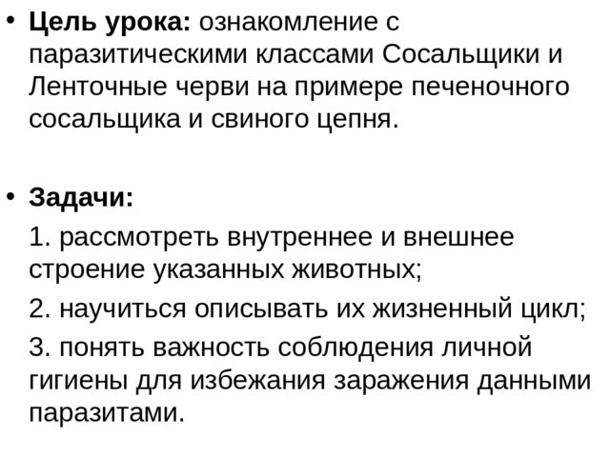

Slide 3
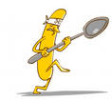
Цель:
Узнать строение ленточных червей, изучить меры профилактики.

Slide 4
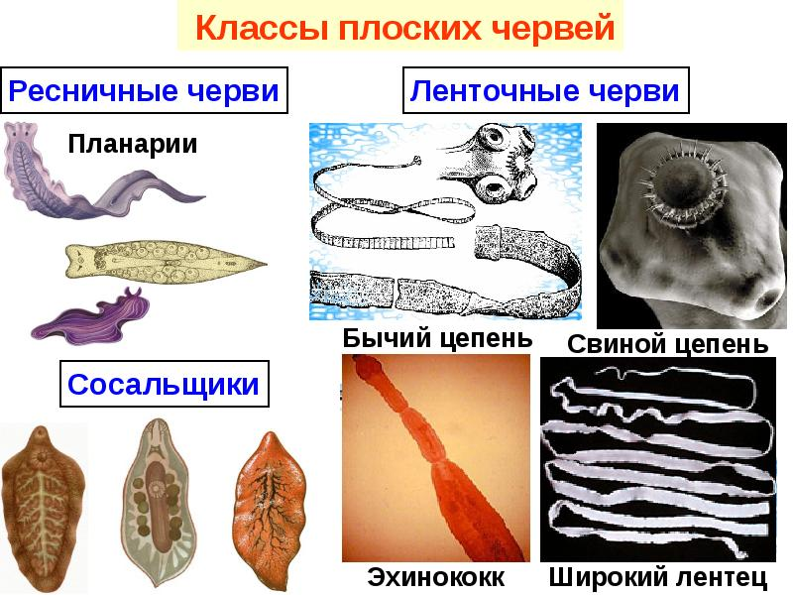

Slide 5
Общая характеристика типа Плоские черви
Обитают во всех средах. Среди них много паразитов.
Тело плоское, двусторонне-симметрично (от 0,5 мм до 20м).
3) Тело состоит из трёх слоёв: эктодермы, энтодермы и мезодермы.
4) Имеется кожно-мускульный мешок.
5) Имеют органы тела.
6) Внутренней полости нет, промежутки между органами заполнены паренхимой (рыхлой клеточной массой).
7) Гермафродиты- в теле имеются и мужские , и женские половые органы (двуполые организмы).

Slide 6
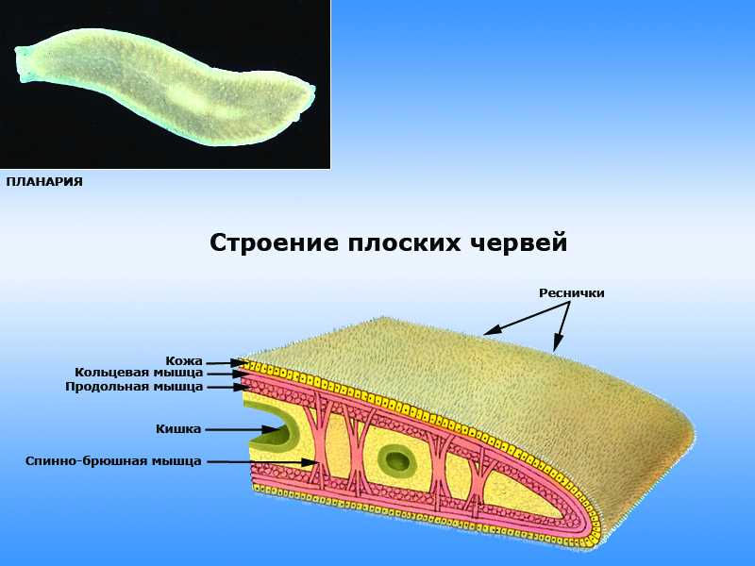
Кожу образует однослойный эпителий, покрытый ресничками (у свободноживущих П. ч.) или т. н. погруженный эпителий. Мускулатура состоит из кольцевых, продольных и косых слоев, обеспечивающих «червеобразное» движение животного.

Slide 7
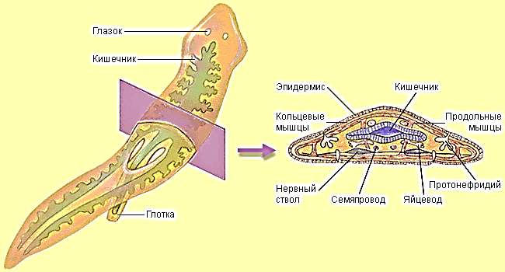
Ближе к поверхности тела расположены кольцевые мышцы, а под ними продольные и косонаправленные. Кроме того, с верхней стороны тела планарии к ее нижней стороне тянутся поперечные спинобрюшные мышцы (к кожно-мускульному мешку не относятся), при сокращении которых тело сплющивается.

Slide 8
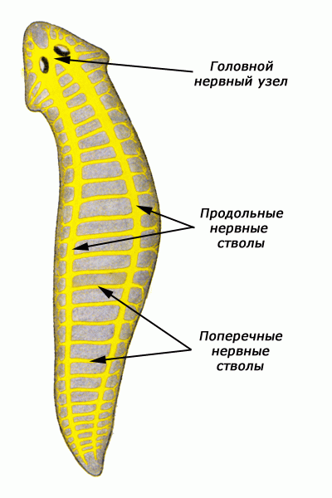
Нервная система
нервная система, представлена парой головных ганглиев (нервных узлов), с отходящими от них нервными стволами (более мощными на брюшной стороне тела и менее развитыми на спинной) и их боковыми ответвлениями

Slide 9
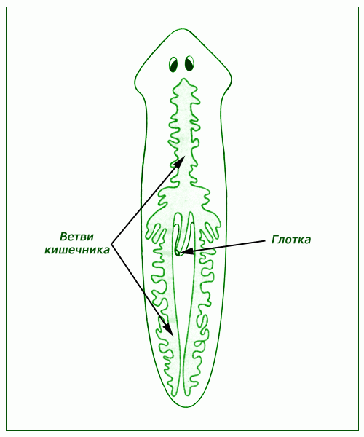
Пищеварительная система
Пищеварительная система планарий представлена глоткой и трехветвистым кишечником. На нижней стороне тела находится ротовое отверстие, ведущее в особую карманообразную полость, в которой помещается мускулистая глотка, способная выдвигаться наружу. Посредством глотки планария может захватывать частицы пищи. Анального отверстия нет, поэтому непереваренные частицы выбрасываются через рот.

Slide 10
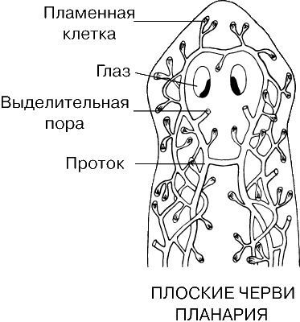
Выделительная
система
Выделение из организма продуктов метаболизма осуществляется посредством особых выделительных органов — протонефридиев.
Они представляют собой каналы на одном конце (лежащем в мезенхиме), слепо замкнутые терминальными клетками с ресничным пламенем, обращенным в полость канала; а на противоположном — открывающиеся наружу через выделительные поры.

Slide 11
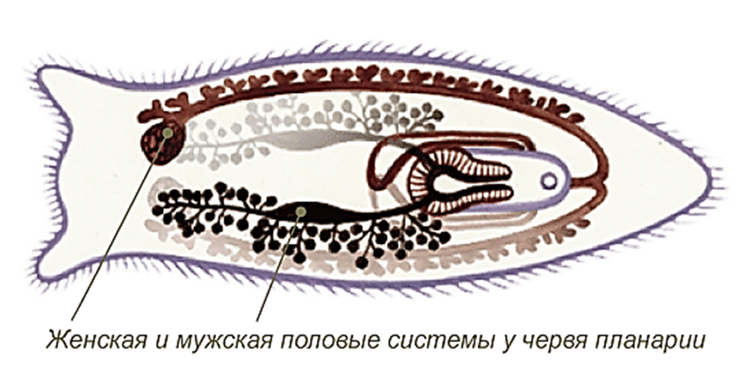
Половая система
Планарии — гермафродиты, т. е. одна и та же особь несет как мужские, так и женские половые органы.
Основной способ размножения — половой.
Оплодотворение у планарий перекрестное.

Slide 12
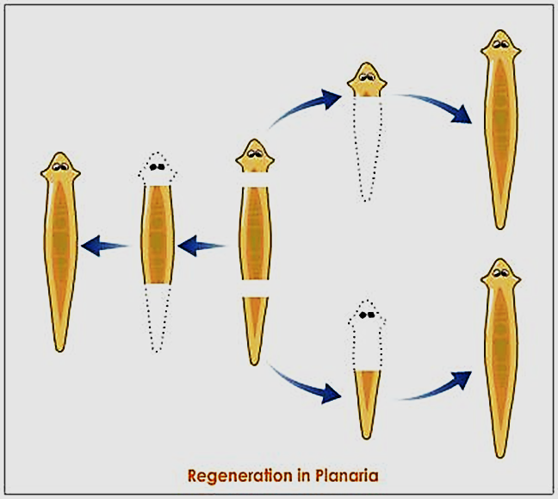
Пространство между органами заполнено клетками мезенхимы. между клетками которой заполнены жидкостью.
В мезенхиме накапливаются запасные питательные вещества (гликоген, жиры), сюда поступают продукты метаболизма, выводящиеся затем по каналам протонефридиев наружу Кроме того, мезенхима выполняет функцию опоры для мышц и служит средой, в которой помещаются все внутренние органы
.
Всем известная высокая способность планарий (как и других плоских червей) к регенерации. Она также обеспечивается за счет клеток мезенхимы..

Slide 13
Систематика типа Плоские черви
Название классов | Ресничные черви | Сосальщики | Ленточные черви
Представители
Среда обитания
Особенности строения

Slide 14
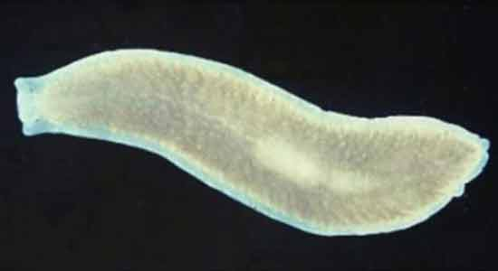
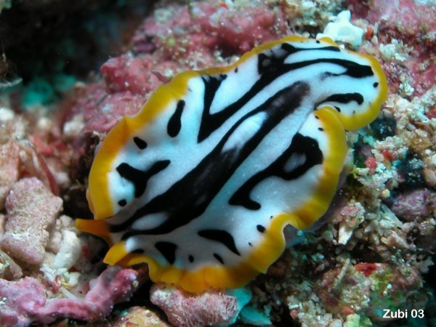
Класс Ресничные черви
Тело удлинённое, плоское.
Почти все представители этого класса имеют реснички на поверхности тела. Реснички помогают плавать или перемещаться по дну, как, например планарии белой.
У наземных видов движение обеспечивают реснички, расположенные на брюшной стороне тела.
Многие ресничные черви – хищники и нападают на более крупную добычу. Однако есть черви, питающиеся водорослями или ведущие паразитический образ жизни.
планария белая
турбеллярия

Slide 15
Особенности паразитических червей
Имеют органы прикрепления
Имеют защитные покровы
Недоразвиты многие органы
Обладают высокой плодовитостью

Slide 16
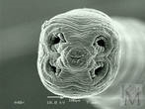
Первый этап
взрослые черви обитают в кишечнике окончательного хозяина, размножаются и продуцируют яйца.
На втором этапе яйца попадают во внешнюю среду: в почву или в воду.

Slide 17
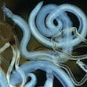
Второй этап
яйца попадают во внешнюю среду: в почву или в воду. На суше в яйцах формируется личинка или зародыш, представляющий фазу внедрения в промежуточного хозяина. У некоторых видов, яйца которых развиваются в воде, из яйца выходит свободноплавающая личинка, покрытая ресничками, а в ней формируется вторая личиночная фаза

Slide 18
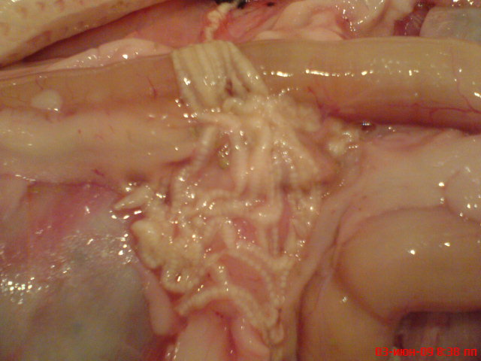
Третий этап
происходит развитие личинок в промежуточном хозяине, где развиваются в пузырчатую глисту — финну. Финна для дальнейшего развития должна попасть в кишечник основного хозяина, где головка из финны выворачивается, присасывается к стенке кишечника, после чего начинается процесс роста червя.

Slide 19
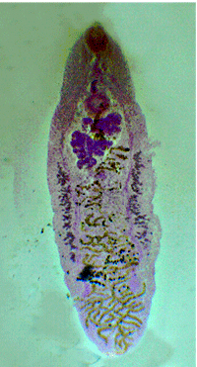
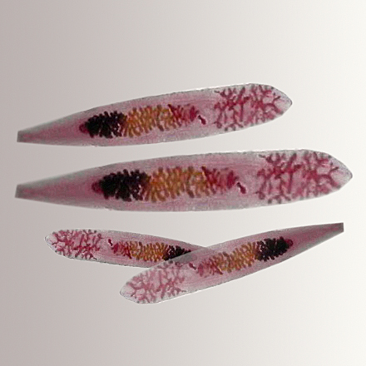
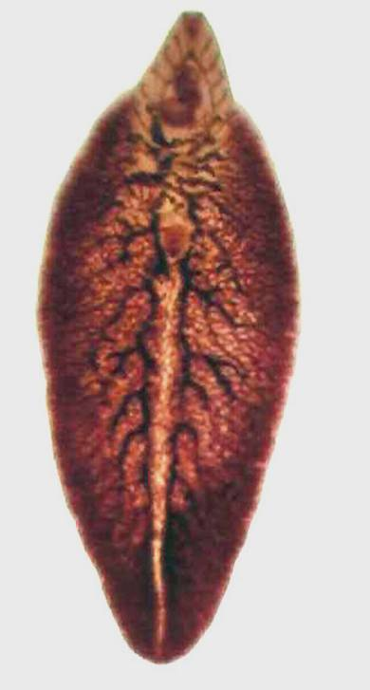
Класс Сосальщики
Тело листовидное, нерасчленённое. Черви этого класса ведут паразитический образ жизни. В связи с этим у них имеются специальные органы прикрепления – присоски.
Ланцетовидный сосальщик Сибирская двуустка Печеночный сосальщик

Slide 20
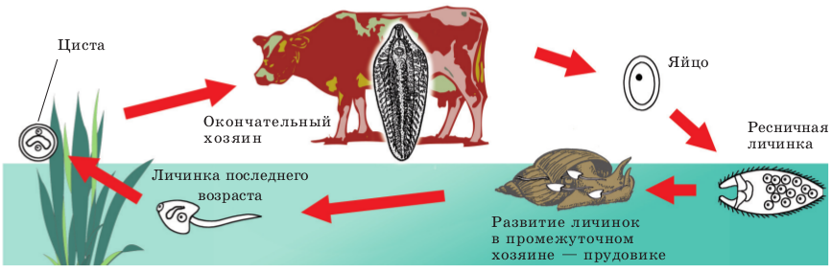
Класс Сосальщики
Как все паразиты, сосальщики производят большое количество яиц. Имеет место и живорождение. Развитие сосальщика осуществляется с чередованием поколений: то паразитирование в различных хозяевах, то свободный образ жизни.
Цикл развития печеночного сосальщика
Промежуточный хозяин- организм, в котором развиваются и находятся некоторое время личинки червя. У печеночного сосальщика- это малый прудовик.
Окончательный (Основной) хозяин- организм, в котором живет и размножается взрослый червь. У печеночного сосальщика- это крупный и мелкий рогатый скот, лошади, человек.

Slide 21
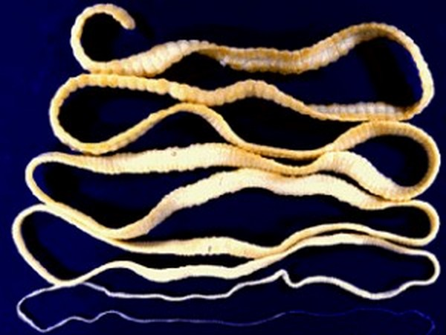
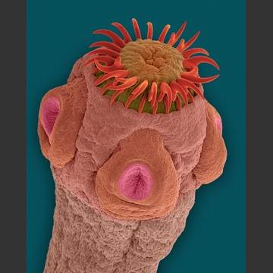
Класс Ленточные черви
Тело лентовидное, состоит из головки, шейки и члеников.
На головном конце ленточного червя имеются различные приспособления для прикрепления к телу хозяина (присоски, крючки).
Количество члеников тела может достигать от 2-5 до нескольких десятков тысяч.
Представители этого класса ведут паразитический образ жизни.
Большинство червей не имеют органов пищеварения.
Хорошо развита половая система.
бычий цепень
головка бычьего цепня с присосками
и крючками

Slide 22
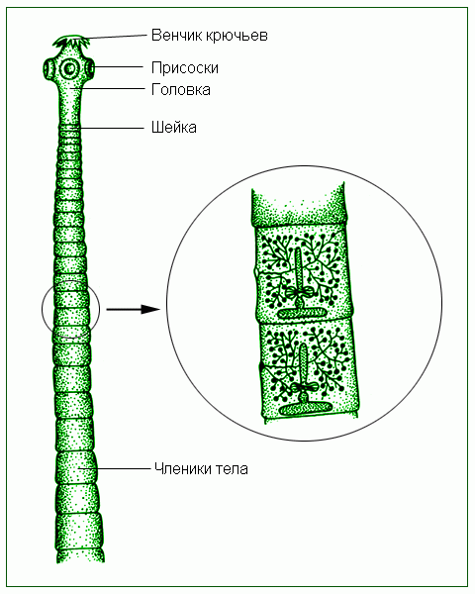
Строение ленточного червя
На переднем конце тела имеется небольшая головка — сколекс, на которой часто развиваются органы прикрепления: присоски или хитиновые крючья. За сколексом расположена узкая шейка, которая представляет собой зону роста. От нее постоянно отшнуровываются новые членики. В связи с эндопаразитическим образом жизни у ленточных червей полностью редуцирован кишечник. Всасывание пищи у них происходит всей поверхностью тела, благодаря микроскопическим выростам покровов — микротрихиям. Дыхание ленточных червей анаэробное и происходит в результате расщепления гликогена.

Slide 23
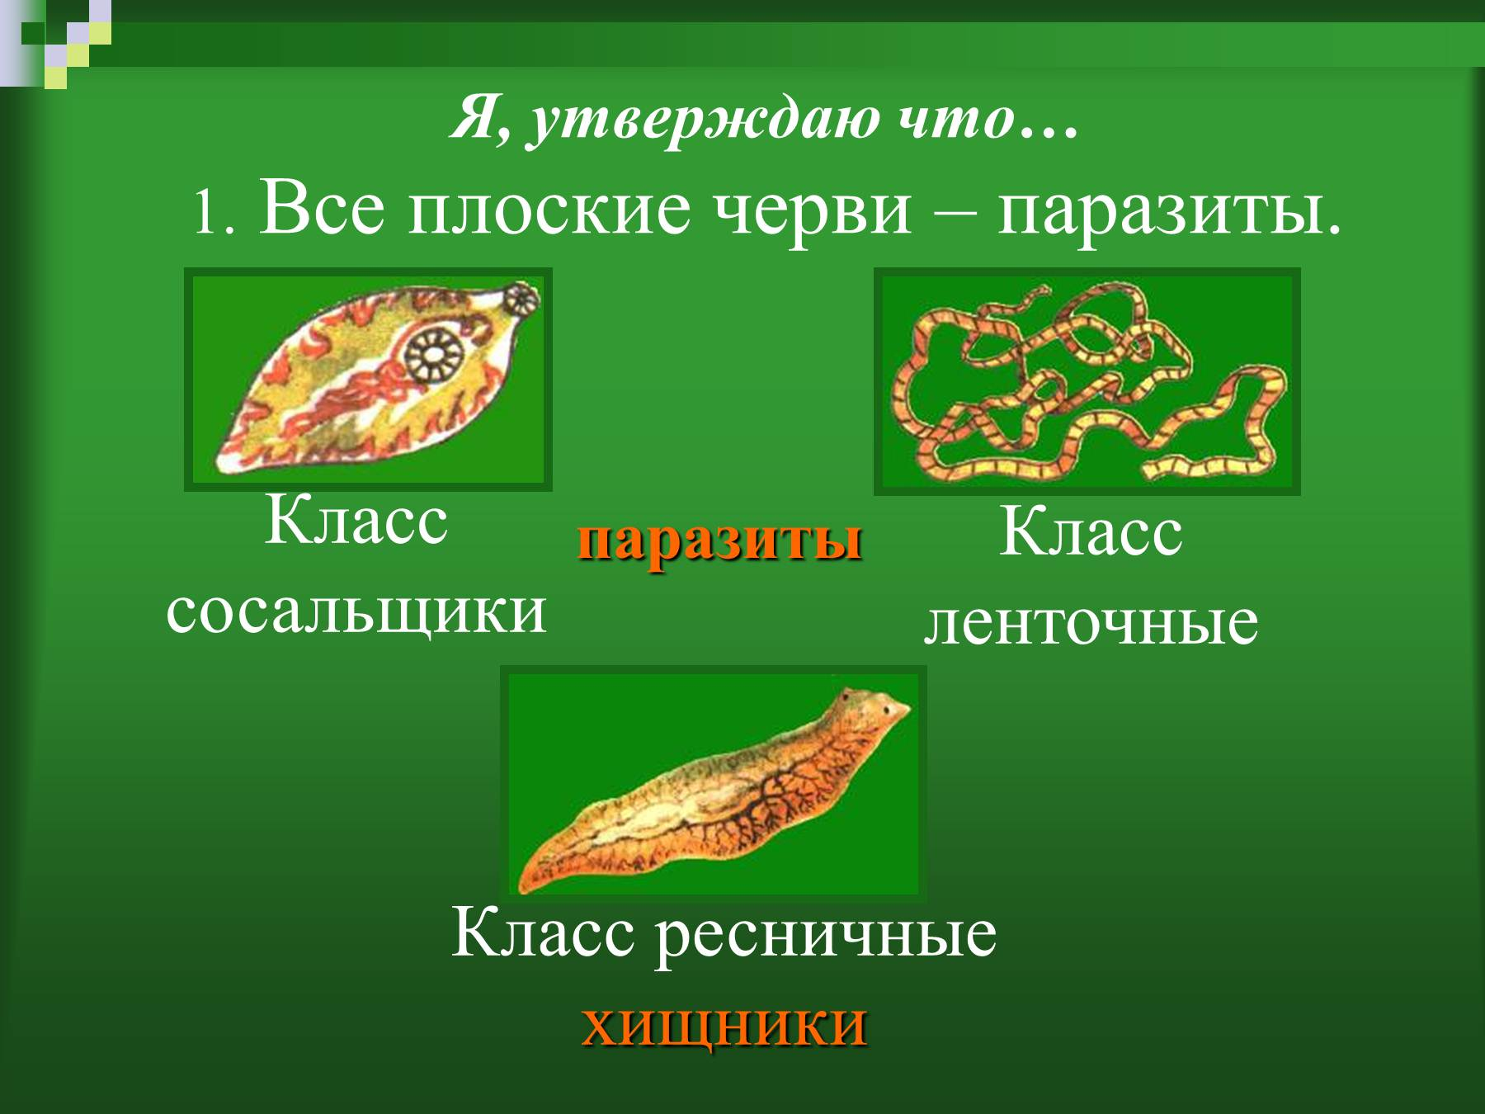
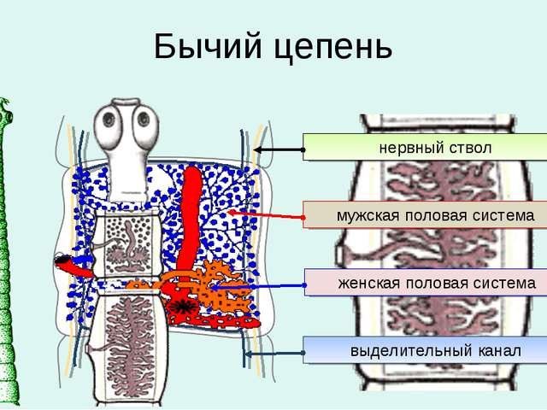

Slide 24
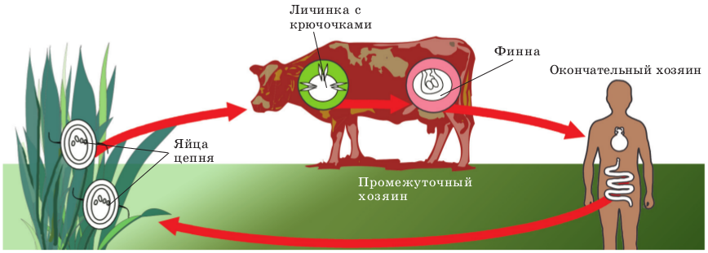
Класс Ленточные черви
Цикл развития бычьего цепня
Длина тела взрослого червя 10-12 м.
Основной хозяин – человек. Паразитирует в кишечнике.
Промежуточный хозяин – крупный рогатый скот.

Slide 25
Значение в природе и жизни человека
Служат пищей для других животных.
Паразитические черви вызывают заболевания.

Slide 26
Домашнее задание
§7, вопросы.

